Slide 1
2312 Badge pour place de travail
ETML-ES
Travail de diplôme SLO
Miguel Santos
05 octobre 2023

Slide 2
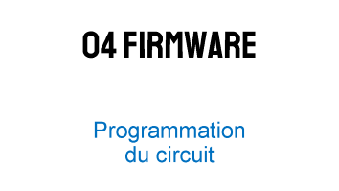

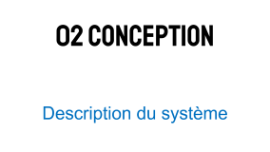
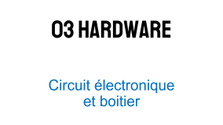

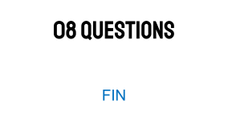
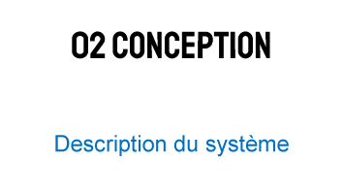

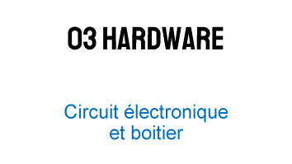

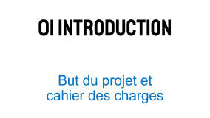
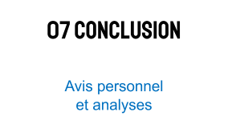
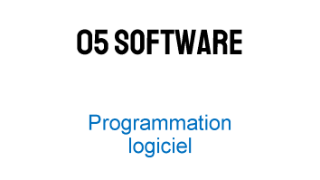

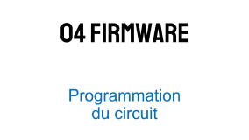
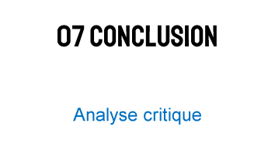
Sommaire
Diplôme
2312 Badge pour place de travail
Miguel santos

Slide 3
Sommaire
Diplôme
2312 Badge pour place de travail
Miguel santos

Slide 4
01 Introduction
But du projet et cahier des charges

Slide 5


01 Introduction
Contexte
Gestion des droits d’utilisation
Économies d’énergie
Suivi des utilisations
Accès aux appareils avec badge RFID
Augmenter la sécurité face aux incendies
Durée limitée
Diplôme
2312 Badge pour place de travail
Miguel santos

Slide 6










01 Introduction
Cahier des charges
Boitier L170 x P100 x H50 [mm]
Alimentation 230VAC
Sortie 230VAC
Commutation 230VAC
Module RFID
Buzzer
Microcontrôleur
Module Wi-Fi
LEDs d’interface
Liaison Ethernet
Base de données
Diplôme
2312 Badge pour place de travail
Miguel santos

Slide 7
02 Conception
Description du système

Slide 8
02 Conception
Schéma-blocs
Diplôme
2312 Badge pour place de travail
Miguel santos

Slide 9
02 Conception
Alimentation
Diplôme
2312 Badge pour place de travail
Miguel santos

Slide 10
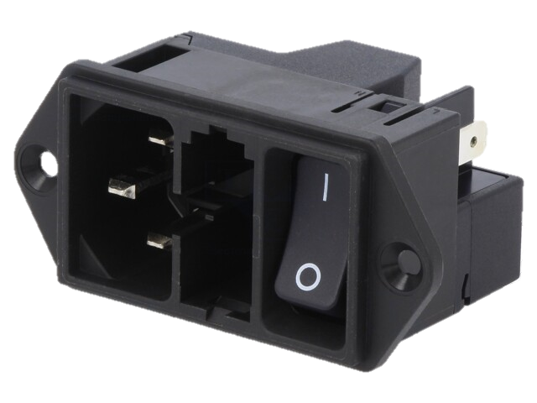
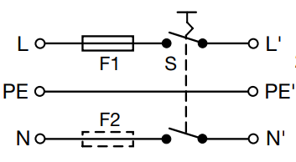
02 Conception
Entrée 230VAC
Diplôme
2312 Badge pour place de travail
Miguel santos

Slide 11
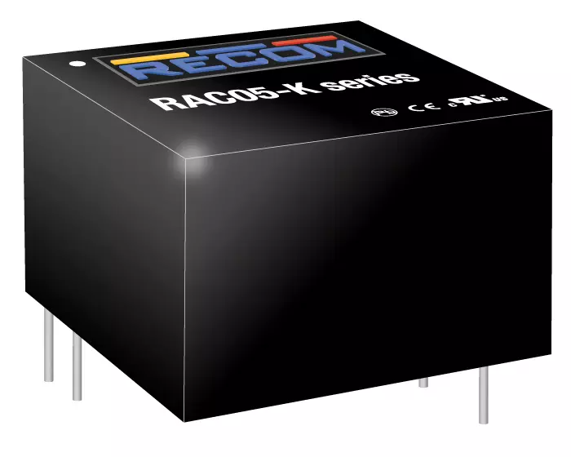
02 Conception
Convertisseur AC/DC
Diplôme
2312 Badge pour place de travail
Miguel santos

Slide 12
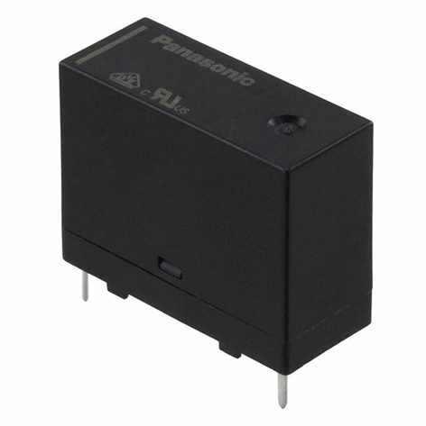
02 Conception
Commutation 230VAC
Diplôme
2312 Badge pour place de travail
Miguel santos

Slide 13
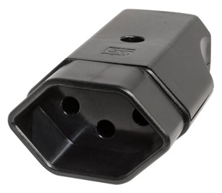
02 Conception
Sortie 230VAC
Diplôme
2312 Badge pour place de travail
Miguel santos

Slide 14
02 Conception
Alimentation
Diplôme
2312 Badge pour place de travail
Miguel santos

Slide 15
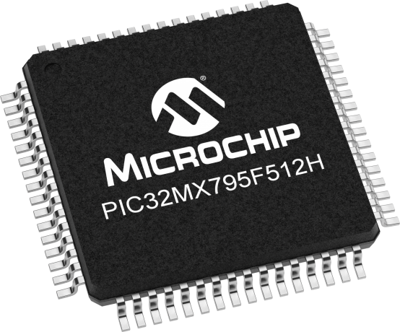
02 Conception
microcontrôleur
Diplôme
2312 Badge pour place de travail
Miguel santos

Slide 16
02 Conception
microcontrôleur
Diplôme
2312 Badge pour place de travail
Miguel santos

Slide 17
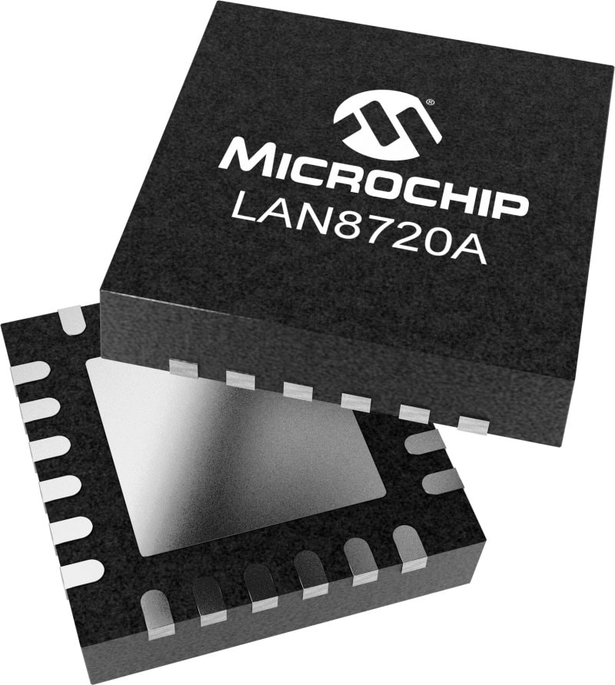
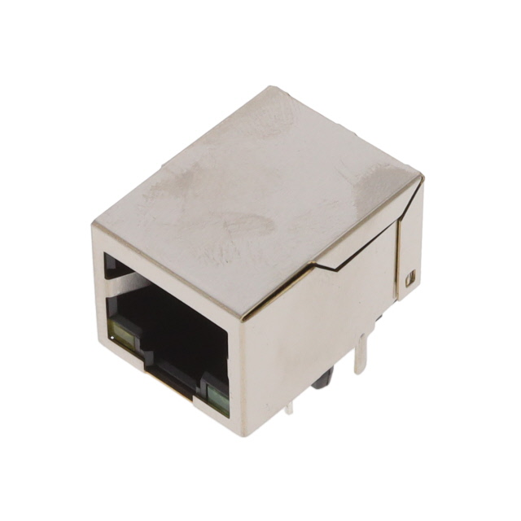
02 Conception
Ethernet
Diplôme
2312 Badge pour place de travail
Miguel santos

Slide 18
02 Conception
ETHERNET
Diplôme
2312 Badge pour place de travail
Miguel santos

Slide 19
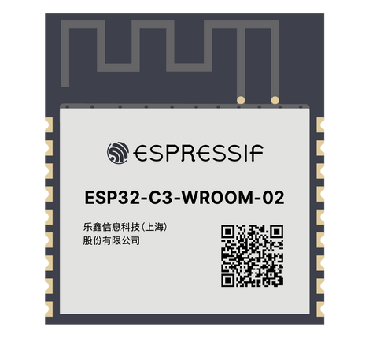
02 Conception
Module Wi-Fi
Diplôme
2312 Badge pour place de travail
Miguel santos

Slide 20
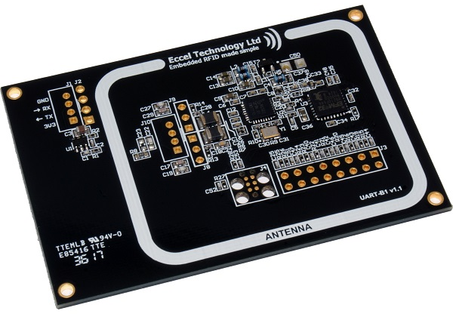
02 Conception
Module RFID
Diplôme
2312 Badge pour place de travail
Miguel santos

Slide 21
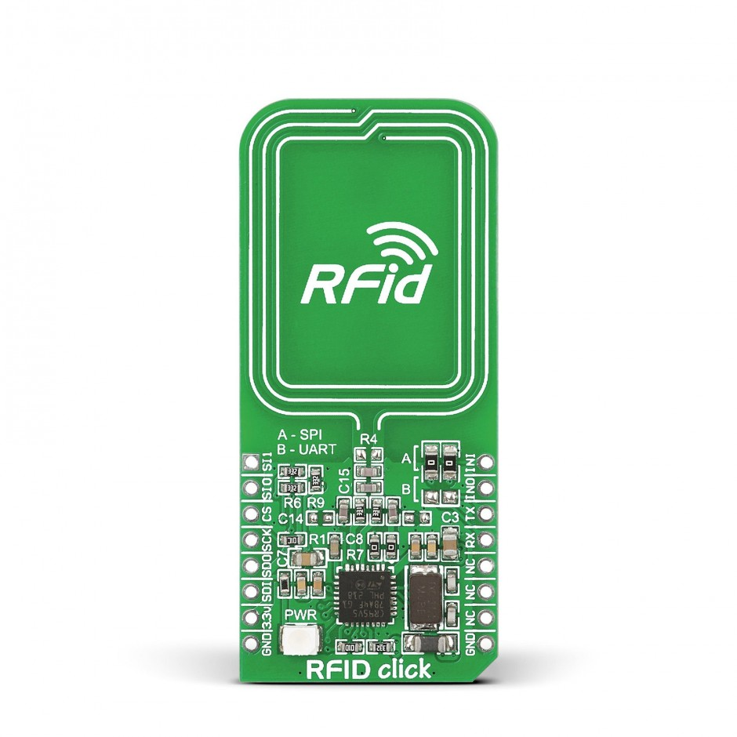
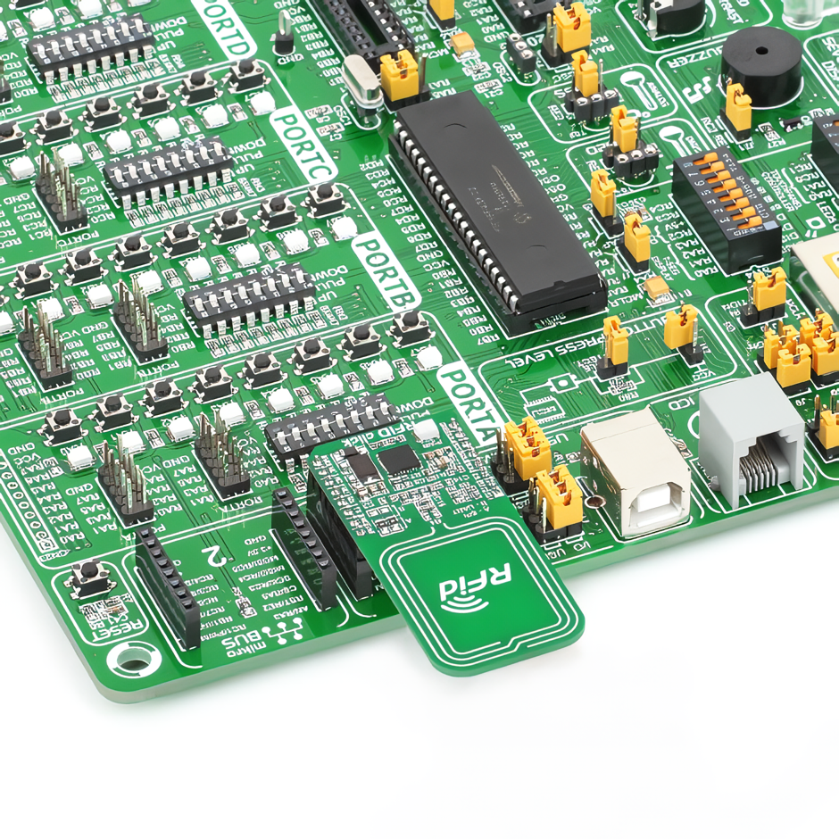
02 Conception
MikroBUS
Diplôme
2312 Badge pour place de travail
Miguel santos

Slide 22
02 Conception
Buzzer
Diplôme
2312 Badge pour place de travail
Miguel santos

Slide 23
02 Conception
Buzzer
Diplôme
2312 Badge pour place de travail
Miguel santos

Slide 24
02 Conception
Schéma-blocs
Diplôme
2312 Badge pour place de travail
Miguel santos

Slide 25
03 Hardware
Circuit électronique et boitier

Slide 26
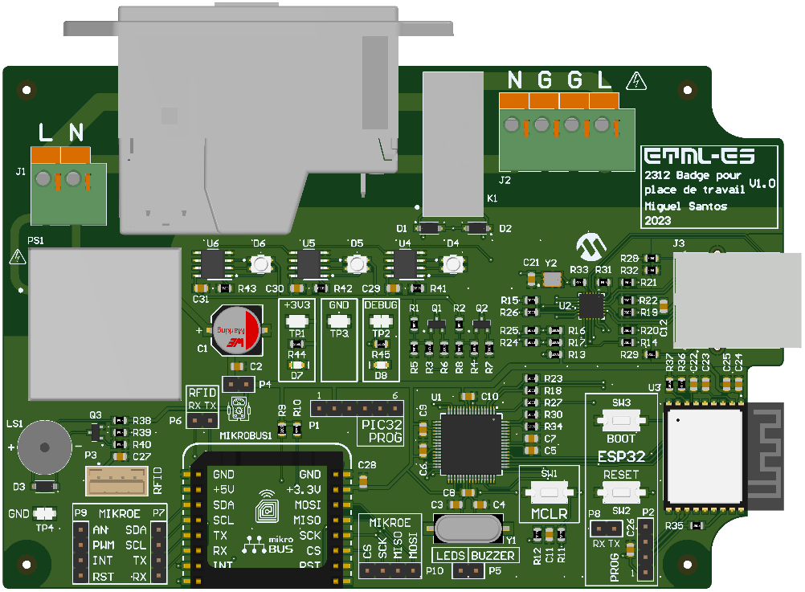
03 Hardware
PCB – Vue du dessus
Diplôme
2312 Badge pour place de travail
Miguel santos

Slide 27
03 Hardware
PCB – Alimentation
Diplôme
2312 Badge pour place de travail
Miguel santos

Slide 28
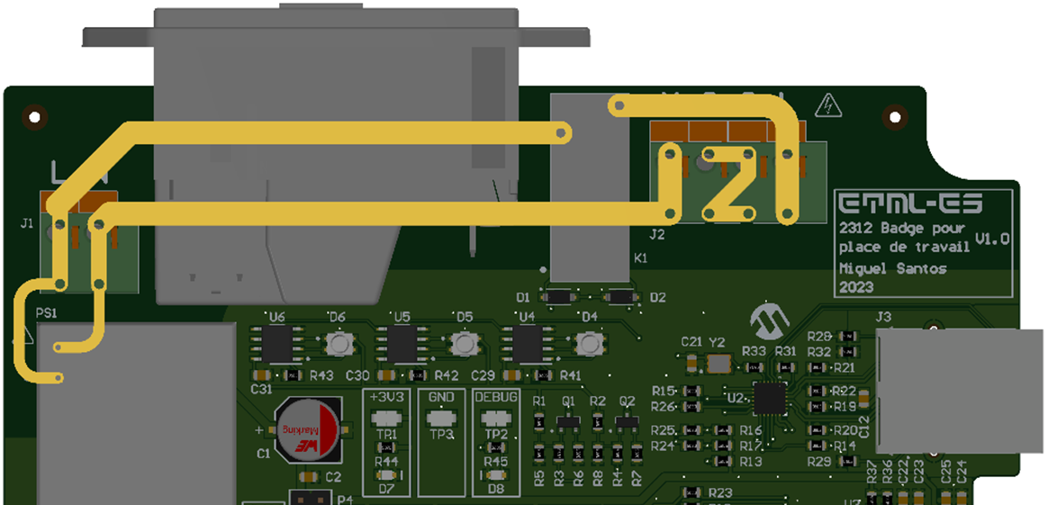
03 Hardware
PCB – Alimentation
Diplôme
2312 Badge pour place de travail
Miguel santos

Slide 29
03 Hardware
PCB – Alimentation
Diplôme
2312 Badge pour place de travail
Miguel santos

Slide 30
03 Hardware
PCB – Vue du dessus
Diplôme
2312 Badge pour place de travail
Miguel santos

Slide 31
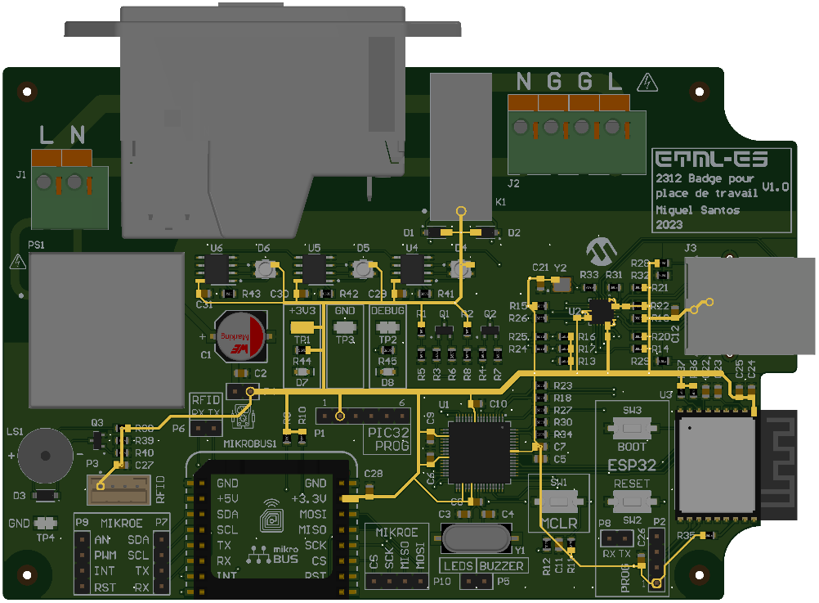
03 Hardware
PCB – PISTE 3V3
Diplôme
2312 Badge pour place de travail
Miguel santos

Slide 32
03 Hardware
PCB – Vue du dessus
Diplôme
2312 Badge pour place de travail
Miguel santos

Slide 33
03 Hardware
PCB – PIC32
Diplôme
2312 Badge pour place de travail
Miguel santos

Slide 34
03 Hardware
PCB – ESP32
Diplôme
2312 Badge pour place de travail
Miguel santos

Slide 35
03 Hardware
PCB – Ethernet
Diplôme
2312 Badge pour place de travail
Miguel santos

Slide 36
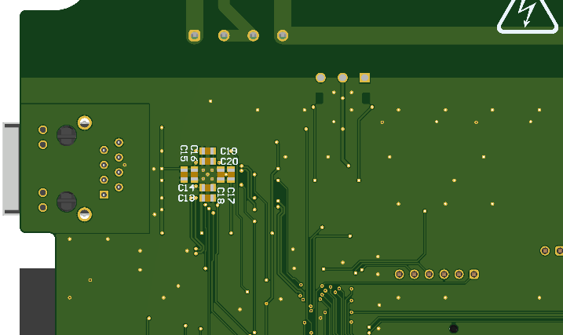
03 Hardware
PCB – Ethernet
Diplôme
2312 Badge pour place de travail
Miguel santos

Slide 37
03 Hardware
PCB – Ethernet
Diplôme
2312 Badge pour place de travail
Miguel santos

Slide 38
03 Hardware
PCB – RFID
Diplôme
2312 Badge pour place de travail
Miguel santos

Slide 39
03 Hardware
PCB – LEDS
Diplôme
2312 Badge pour place de travail
Miguel santos

Slide 40
03 Hardware
PCB – buzzer
Diplôme
2312 Badge pour place de travail
Miguel santos

Slide 41
03 Hardware
PCB – Vue du dessus
Diplôme
2312 Badge pour place de travail
Miguel santos

Slide 42


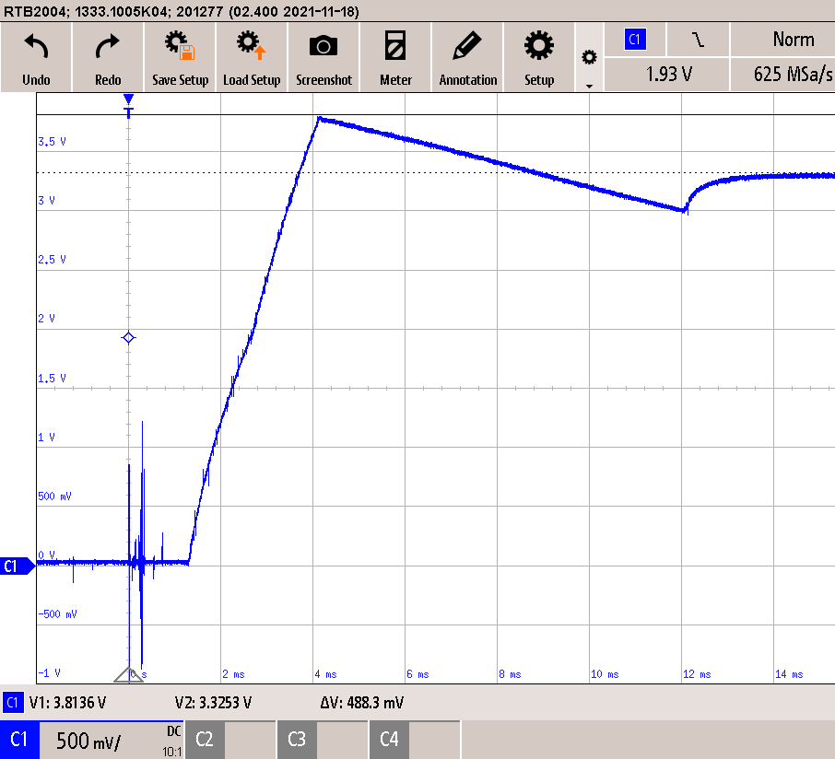
03 Hardware
Etat de fonctionnement
Inversion UART ESP32
Circuit fonctionnel sans modifications
Utilisation SPI au lieu de OC pour les LEDs
PIC32 ne démarre pas automatiquement à l’allumage
Diplôme
2312 Badge pour place de travail
Miguel santos

Slide 43
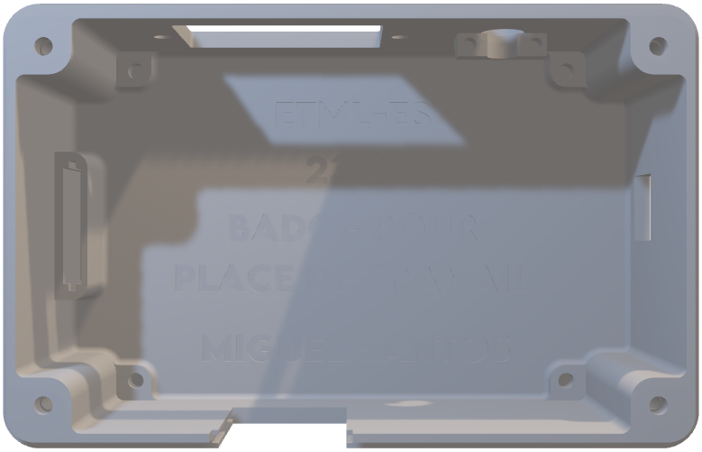

03 Hardware
Boitier
Diplôme
2312 Badge pour place de travail
Miguel santos

Slide 44
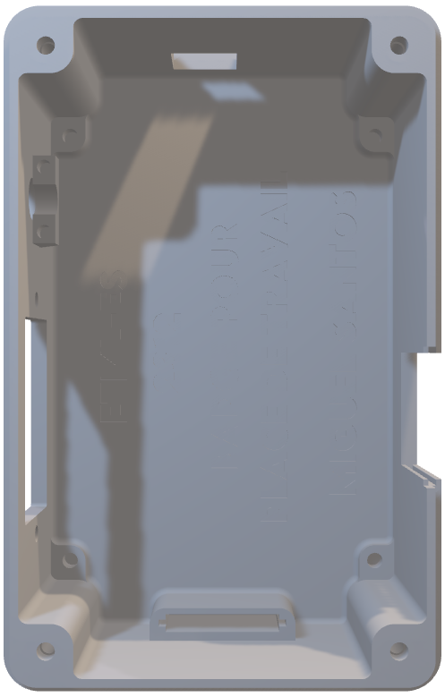
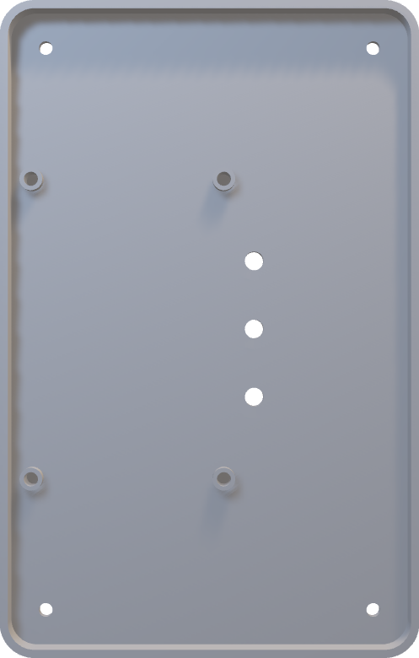
03 Hardware
Boitier
Diplôme
2312 Badge pour place de travail
Miguel santos

Slide 45
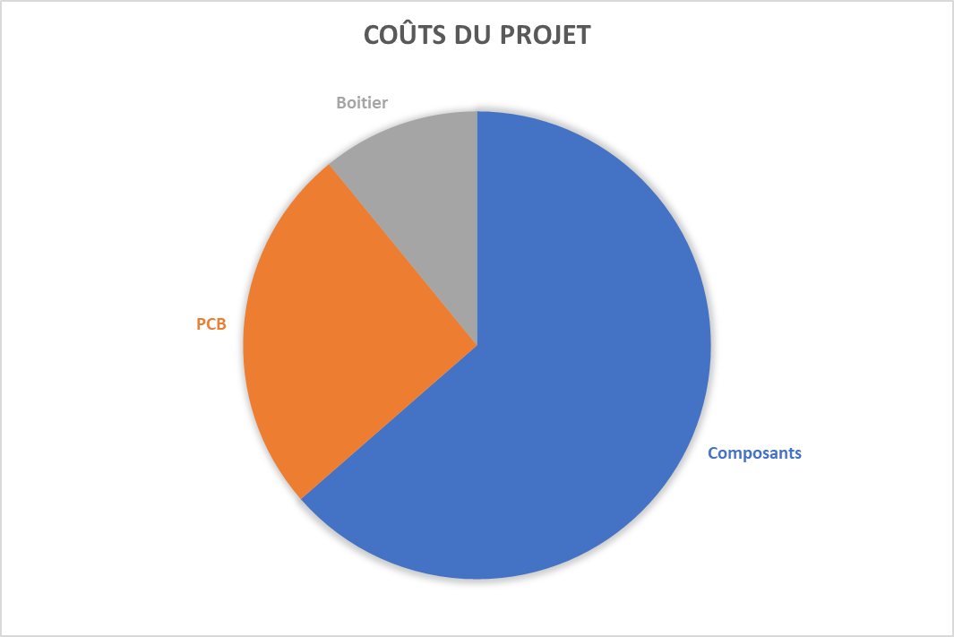
03 Hardware
Coûts matériel
Diplôme
2312 Badge pour place de travail
Miguel santos

Slide 46
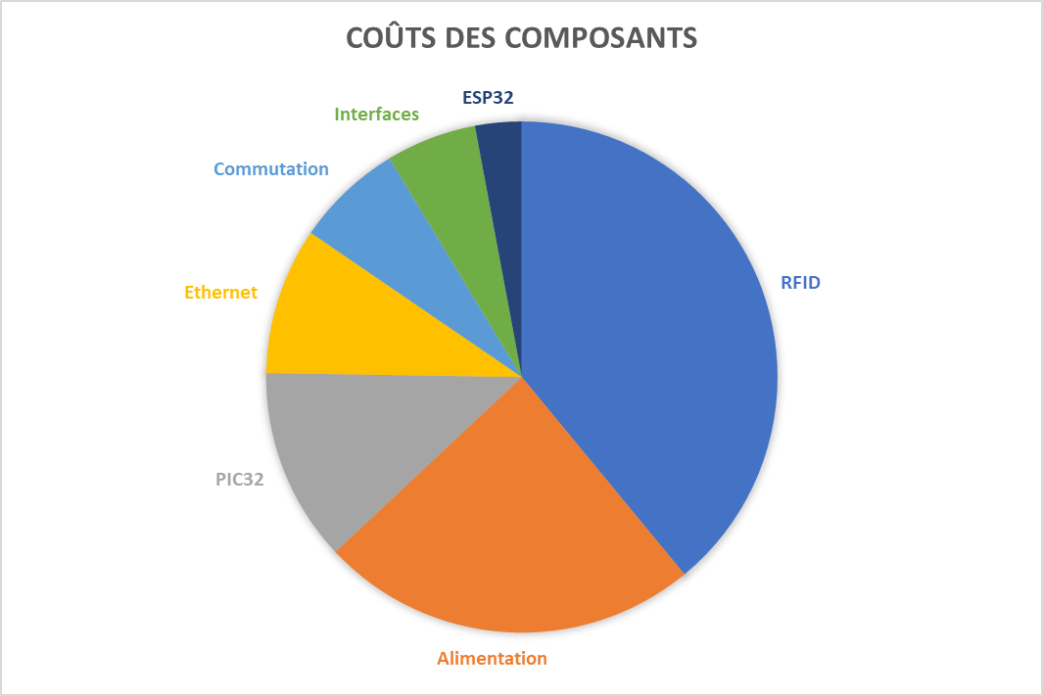
03 Hardware
Coûts matériel
Diplôme
2312 Badge pour place de travail
Miguel santos

Slide 47
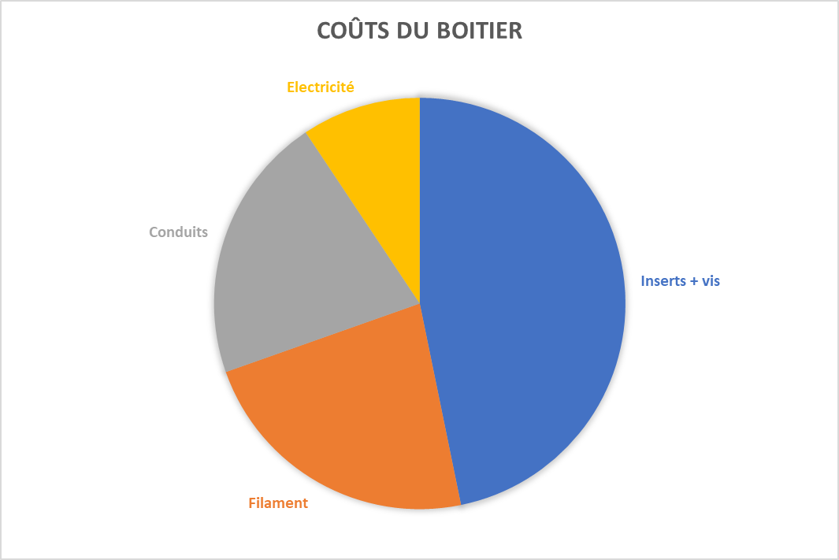
03 Hardware
Coûts matériel
Diplôme
2312 Badge pour place de travail
Miguel santos

Slide 48
04 Firmware
Programmation du circuit

Slide 49
04 Firmware
Machines d’états
APP
ESP
CHU
BZR
Gestion globale du système
Interface ESP32
Interface RFID
Interface Buzzer
Diplôme
2312 Badge pour place de travail
Miguel santos

Slide 50
04 Firmware
Machine d’états globale
Diplôme
2312 Badge pour place de travail
Miguel santos

Slide 51
04 Firmware
Machine d’états globale
Diplôme
2312 Badge pour place de travail
Miguel santos

Slide 52
04 Firmware
Machine d’états globale
Diplôme
2312 Badge pour place de travail
Miguel santos

Slide 53
05 Software
Programmation logiciel

Slide 54




05 Software
librairies
Diplôme
2312 Badge pour place de travail
Miguel santos

Slide 55
05 Software
TRAMES
Raspberry PI
‘M’ 0x4D
‘S’ 0x53
UID 0x** / 0x** / 0x** / 0x**
‘Y’ 0x59
‘N’ 0x4E
ESP32
Diplôme
2312 Badge pour place de travail
Miguel santos

Slide 56
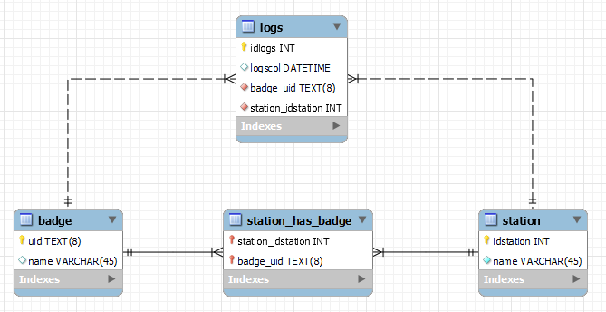
05 Software
Base de données
Diplôme
2312 Badge pour place de travail
Miguel santos

Slide 57
06 ETAT ACTUEL
Etat du projet et démonstration

Slide 58
06 ETAT ACTUEL
RESPECT CAHIER DES CHARGES
Partie Hardware
Microcontrôleur | ✓
Lecteur RFID | ✓
Alimentation 230VAC | ✓
Convertisseur AC / DC | ✓
Commutation 230VAC | ✓
Connecteur Ethernet |  | Implémenté mais non fonctionnel
Module Wi-Fi | ✓
Buzzer timeout | ✓
LEDs | ✓
Boitier |  | Esquisse tracée mais non réalisé
Diplôme
2312 Badge pour place de travail
Miguel santos

Slide 59
06 ETAT ACTUEL
RESPECT CAHIER DES CHARGES
Partie Hardware
Microcontrôleur |  | Problème au démarrage du système
Lecteur RFID | ✓
Alimentation 230VAC | ✓
Convertisseur AC / DC | ✓
Commutation 230VAC | ✓
Connecteur Ethernet |  | Implémenté mais non fonctionnel
Module Wi-Fi | ✓
Buzzer timeout | ✓
LEDs | ✓
Boitier | ✓ | Boitier réalisé et imprimé en 3D
Diplôme
2312 Badge pour place de travail
Miguel santos

Slide 60
06 ETAT ACTUEL
RESPECT CAHIER DES CHARGES
Partie Firmware
Configuration du module Wi-Fi | ✓
Commandes du module Wi-Fi | ✓
Envoi et réception par réseau | ✗ | Non testé car manque partie software
Commande du buzzer | ✓
Commande des LEDs | ✓
Commande du commutateur 230VAC | ✓
Configuration des timers | ✓
Diplôme
2312 Badge pour place de travail
Miguel santos

Slide 61
06 ETAT ACTUEL
RESPECT CAHIER DES CHARGES
Partie Firmware
Configuration du module Wi-Fi | ✓
Commandes du module Wi-Fi | ✓
Envoi et réception par réseau | ✓ | Fonctionnel
Commande du buzzer | ✓
Commande des LEDs | ✓
Commande du commutateur 230VAC | ✓
Configuration des timers | ✓
 Améliorations et optimisations possibles
Diplôme
2312 Badge pour place de travail
Miguel santos

Slide 62
06 ETAT ACTUEL
RESPECT CAHIER DES CHARGES
Partie software
API Ethernet ou Wi-Fi | x
Réception et affichage du tag RFID | x
Base de données | x
Envoi de commandes | x
Diplôme
2312 Badge pour place de travail
Miguel santos

Slide 63
06 ETAT ACTUEL
RESPECT CAHIER DES CHARGES
Partie software
API Ethernet ou Wi-Fi | ✓ | Communication établie
Réception et affichage du tag RFID | ✓ | Affichage réussi
Base de données |  | Développement des tables à approfondir
Envoi de commandes |  | Envoi réponse du badge mais pas de configuration à distance
Diplôme
2312 Badge pour place de travail
Miguel santos

Slide 64
07 CONCLUSION
Analyse critique

Slide 65
07 CONCLUSION
Analyse critique
Charge de travail sous-estimée
Résultat final satisfaisant
Trop focalisé sur les problèmes bloquants
Nouvelles connaissances
Diplôme
2312 Badge pour place de travail
Miguel santos

Slide 66
08 Questions
FIN

